Slide 1


第六章 抽象工厂
Abstract Factory
产品等级结构与产品族
抽象工厂模式概述
抽象工厂模式的结构与实现
抽象工厂模式的应用实例
开闭原则的倾斜性
抽象工厂模式的优缺点与适用环境

Slide 2

产品等级结构与产品族
工厂方法模式
  每个具体工厂只有一个或者一组重载的工厂方法，只能生产一种产品，可能会导致系统中存在大量的工厂类，势必会增加系统的开销
抽象工厂模式
  一个工厂可以生产一系列产品（一族产品），极大减少了工厂类的数量

Slide 3
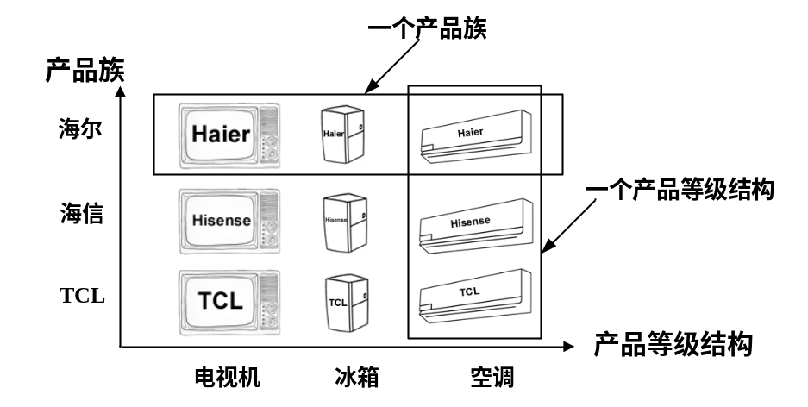
产品等级结构与产品族
概念
  产品等级结构：产品等级结构即产品的继承结构
  产品族：产品族是指由同一个工厂生产的，位于不同产品等级结构中的一组产品
三个产品族，分属于三个不同的产品等级结构

Slide 4
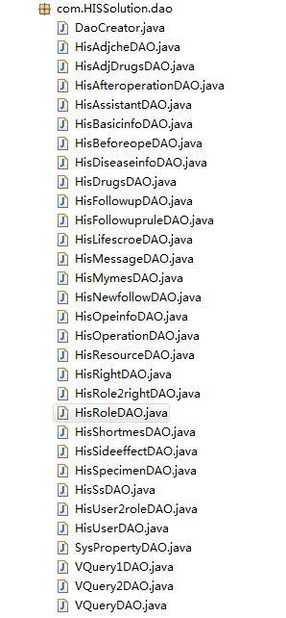
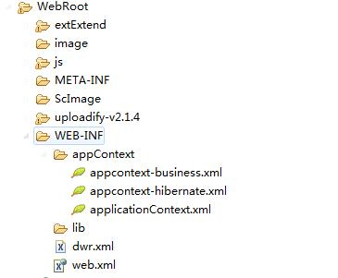
肿瘤数据库系统中dao包以及配置文件
当底层数据储存实现不得不发生变化的时候，使用抽象工厂实现这个策略。
DB2
Oracle
Informix

Slide 5
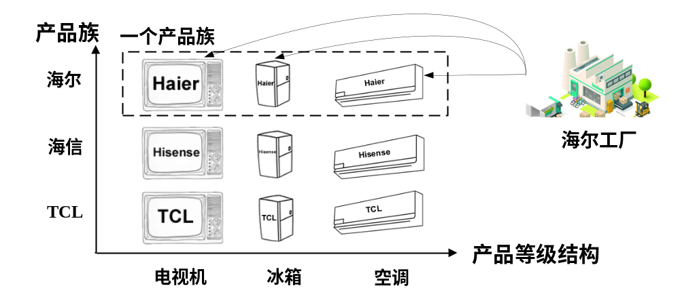
抽象工厂模式概述
模式动机
  当系统所提供的工厂生产的具体产品并不是一个简单的对象，而是多个位于不同产品等级结构、属于不同类型的具体产品时就可以使用抽象工厂模式
  抽象工厂模式是所有形式的工厂模式中最为抽象和最具一般性的一种形式

Slide 6
抽象工厂模式概述
抽象工厂模式的定义
  对象创建型模式
抽象工厂模式：提供一个创建一系列相关或相互依赖对象的接口，而无须指定它们具体的类。 Abstract Factory Pattern: Provide an interface for creating families of related or dependent objects without specifying their concrete classes.

Slide 7

抽象工厂模式概述
抽象工厂模式的定义
  又称为工具(Kit)模式
  抽象工厂模式中的具体工厂不只是创建一种产品，它负责创建一族产品
  当一个工厂等级结构可以创建出分属于不同产品等级结构的一个产品族中的所有对象时，抽象工厂模式比工厂方法模式更为简单、更有效率

Slide 8
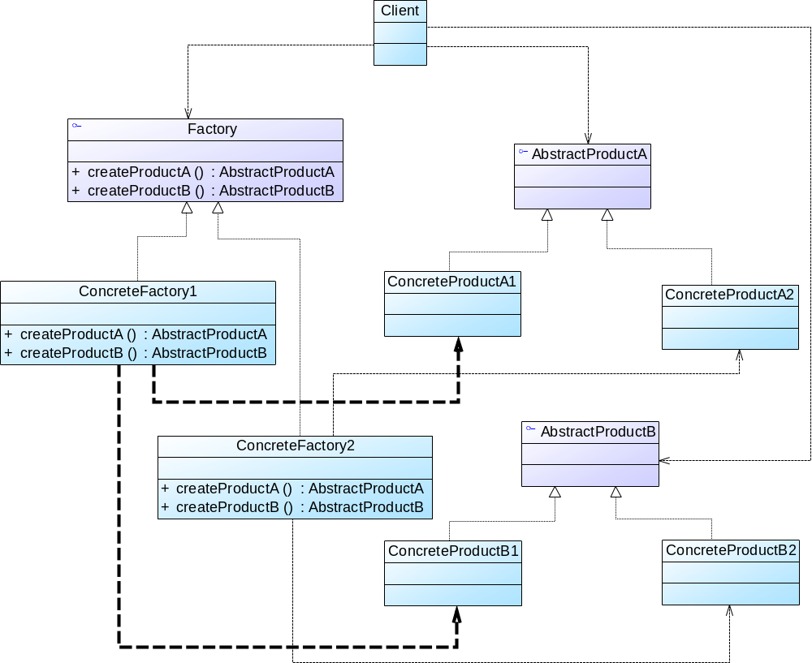
抽象工厂模式的结构与实现
抽象工厂模式的结构

Slide 9
抽象工厂的结构图
Client
AbstractProductA
接口
AbstractFactory
createProductA()
createProductB()
ProductA2
ProductA1
产品等级结构
AbstractProductB
ConcreteFactory1
ConcreteFactory2
createProductA()
createProductB()
createProductA()
createProductB()
ProductB2
ProductB1
产品族
工厂方法针对一个产品等级结构
抽象工厂针对多个产品等级结构
对象族

Slide 10
AbstractProductA
IFactory
Client
createProductA()
createProductB()
与客户端松散耦合
createProductC()
ProductA2
ProductA1
AbstractProductB
ConcreteFactory1
ConcreteFactory2
ProductB2
ProductB1
createProductA()
createProductB()
createProductA()
createProductB()
createProductC()
createProductC()
AbstractProductC
ProductC2
ProductC1

Slide 11
抽象工厂模式的结构与实现
  抽象工厂（AbstractFactory）
    声明生成抽象产品的方法。
  具体工厂（ConcreteFactory）
    实现生成抽象产品的方法，生成一个具体的产品。
  抽象产品（AbstractProduct）
    为一种产品声明接口。
  具体产品（Product）
    定义具体工厂生成具体产品的对象，实现抽象产品接口。
  客户（Client）
    我们的应用程序，使用抽象产品和抽象工厂生成对象

Slide 12
抽象工厂模式的结构与实现
抽象工厂模式的实现
  典型的抽象工厂类代码：
public interface AbstractFactory { public AbstractProductA createProductA(); //工厂方法一 public AbstractProductB createProductB(); //工厂方法二 …… }

Slide 13
抽象工厂模式的结构与实现
抽象工厂模式的实现
  典型的具体工厂类代码：
public class ConcreteFactory1 implements AbstractFactory { //工厂方法一 public AbstractProductA createProductA() { return new ConcreteProductA1(); } //工厂方法二 public AbstractProductB createProductB() { return new ConcreteProductB1(); } …… }

Slide 14
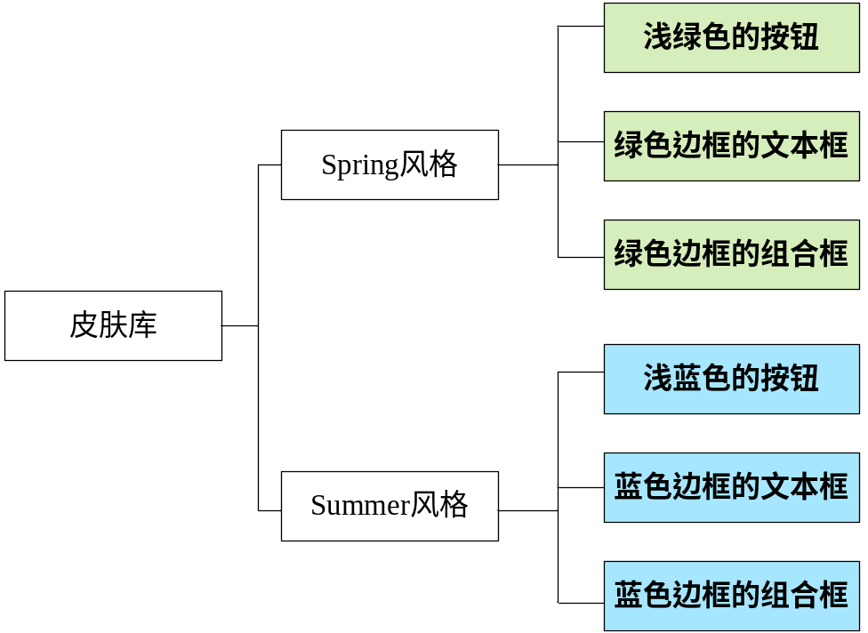

抽象工厂模式的应用实例
某软件公司要开发一套界面皮肤库，可以对基于Java的桌面软件进行界面美化。用户在使用时可以通过菜单来选择皮肤，不同的皮肤将提供视觉效果不同的按钮、文本框、组合框等界面元素，例如春天(Spring)风格的皮肤将提供浅绿色的按钮、绿色边框的文本框和绿色边框的组合框，而夏天(Summer)风格的皮肤则提供浅蓝色的按钮、蓝色边框的文本框和蓝色边框的组合框，其结构示意图如下图所示： 该皮肤库需要具备良好的灵活性和可扩展性，用户可以自由选择不同的皮肤，开发人员可以在不修改既有代码的基础上增加新的皮肤。 现使用抽象工厂模式来设计该界面皮肤库。
实例说明
界面皮肤库结构示意图

Slide 15
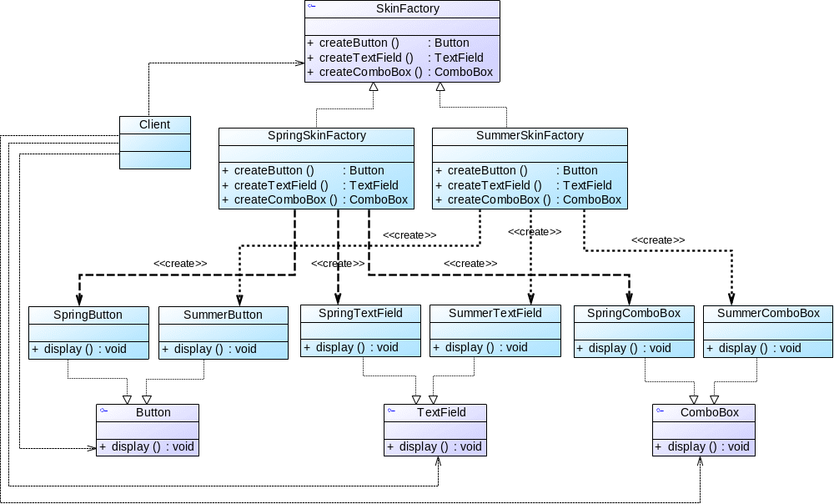
抽象工厂模式的应用实例
实例类图
界面皮肤库结构图

Slide 16

抽象工厂模式的应用实例
实例代码
  (1) Button：按钮接口，充当抽象产品
  (2) SpringButton：Spring按钮类，充当具体产品
  (3) SummerButton：Summer按钮类，充当具体产品
  (4) TextField：文本框接口，充当抽象产品
  (5) SpringTextField：Spring文本框类，充当具体产品
  (6) SummerTextField：Summer文本框类，充当具体产品
  (7) ComboBox：组合框接口，充当抽象产品
  (8) SpringComboBox：Spring组合框类，充当具体产品
  (9) SummerComboBox：Summer组合框类，充当具体产品
  (10) SkinFactory：界面皮肤工厂接口，充当抽象工厂
  (11) SpringSkinFactory：Spring皮肤工厂，充当具体工厂
  (12) SummerSkinFactory：Summer皮肤工厂，充当具体工厂
  (13) Client：客户端测试类
演示……

Slide 17

抽象工厂模式的应用实例
结果及分析
  更换皮肤，只需修改配置文件
<?xml version="1.0"?> <config> <className>designpatterns.abstractfactory.SpringSkinFactory </className> </config>

Slide 18
例: 支持多种视感(look-and-feel)标准的用户界面工具包
两种不同风格: MAC
MS
Client
Window
WidgetFactory
createScrollBar()
createWindow()
MSWindow
MACWindow
ScrollBar
MACWidgetFactory
MSWidgetFactory
createScrollBar()
createWindow()
createScrollBar()
createWindow()
MSScrollBar
MACScrollBar
MAC产品族和Windows产品族，不会同时使用！
MS风格

Slide 19
Abstract Factory 设计模式在Java API中的应用
Java中的java.awt.Toolkit抽象类运用了Abstract Factory设计模式
ImagePeer
ButtonPeer
ToolKit
createButton()
createImage()
ButtonPeer implementation 3
ImagePeer implementation 3
ConcreteToolKit1
ConcreteToolKit2
ConcreteToolKit3
ButtonPeer类: 包含了平
台相关的代码，以产生
可视按钮化
createButton()
createImage()
createButton()
createImage()
createButton()
createImage()
java.awt 包含抽象窗口工具集中的图形、文本、窗口GUI类
java.awt.peer

Slide 20
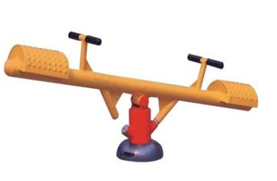
开闭原则的倾斜性
增加产品族
  对于增加新的产品族，抽象工厂模式很好地支持了开闭原则，只需要增加具体产品并对应增加一个新的具体工厂，对已有代码无须做任何修改
增加新的产品等级结构
  对于增加新的产品等级结构，需要修改所有的工厂角色，包括抽象工厂类，在所有的工厂类中都需要增加生产新产品的方法，违背了开闭原则

Slide 21

抽象工厂模式的优缺点与适用环境
模式优点
  隔离了具体类的生成，使得客户端并不需要知道什么被创建
  当一个产品族中的多个对象被设计成一起工作时，它能够保证客户端始终只使用同一个产品族中的对象
  增加新的产品族很方便，无须修改已有系统，符合开闭原则

Slide 22

抽象工厂模式的优缺点与适用环境
模式缺点
  增加新的产品等级结构麻烦，需要对原有系统进行较大的修改，甚至需要修改抽象层代码，这显然会带来较大的不便，违背了开闭原则

Slide 23

抽象工厂模式的优缺点与适用环境
模式适用环境
  一个系统不应当依赖于产品类实例如何被创建、组合和表达的细节
  系统中有多于一个的产品族，但每次只使用其中某一产品族
  属于同一个产品族的产品将在一起使用，这一约束必须在系统的设计中体现出来
  产品等级结构稳定，在设计完成之后不会向系统中增加新的产品等级结构或者删除已有的产品等级结构

Slide 24
AbstractFactory模式的优点和缺点：
1) 它分离了具体的类
2) 它使得易于交换产品系列
3) 它有利于产品的一致性
4) 难以支持新种类的产品

Slide 25
思考！
工厂方法是不是在抽象工厂里面？
抽象工厂：任务是定义一个负责创建一组产品的接口。
工厂方法：抽象工厂的方法经常以工厂方法的方式实现。
抽象工厂：使用对象组合。
工厂方法：使用类继承。
所有的工厂都是用来封装对象的创建！

Slide 26
【1.抽象工厂实验内容】
在一款赛车软件中，有两款车型：SUV和Sports。根据用户级别不同，程序需要对两款车型分别提供高级和中级配置。
产品类图如图所示：请应用抽象工厂模式完成以下要求：
1. 绘制产品族和产品等级结构图。
2. 编写完整项目代码，并在主程序中根据键盘输入的赛车的类型及级别来完成赛车的创建与启动。
3. 现在需要为每种车型增加一个新的级别Slow, 请修改程序，满足这个需求。会不会违反OO设计原则？
4. 思考： 如果新增一款车型，如Bicycle,也有Slow,Med,High之分。会不会违反OO设计原则？
5. 使用反射技术，在程序运行时生成一个具体工厂，完成任意一种赛车的创建与启动。
6. 应用反射技术，将抽象工厂层次结构去掉，换成简单工厂，在程序运行时态生成一种赛车并启动。
(Type)Class.forName("package.className").newInstance();
ISport
ISUV
+ignition()
+startup()
+ignition()
+startup()
SuperSport
MedSport
SuperSUV
MedSUV
+ignition()
+startup()
+ignition()
+startup()
+ignition()
+startup()
+ignition()
+startup()

Slide 27
IAutoFactory
ISport
createSport()
createSUV()
+ignition()
+startup()
产品等级结构
SuperSport
MedSport
+ignition()
+startup()
+ignition()
+startup()
SuperFactory
MedFactory
createSuperSport()
createSuperSUV()
createMedSport()
createMedSUV()
ISUV
+ignition()
+startup()
SlowSport
SuperSUV
MedSUV
SlowFactory
+ignition()
+startup()
+ignition()
+startup()
+ignition()
+startup()
createSlowSport()
createSlowSUV()
SlowSUV
+ignition()
+startup()

